Slide 1


Grupo N°11 Proyecto – “As You Wish
https://trello.com/b/Bi8GMLx6/gestion-de-danza
https://github.com/COv879/ICF232_202010_Grupo11_AsYourWish

Slide 2
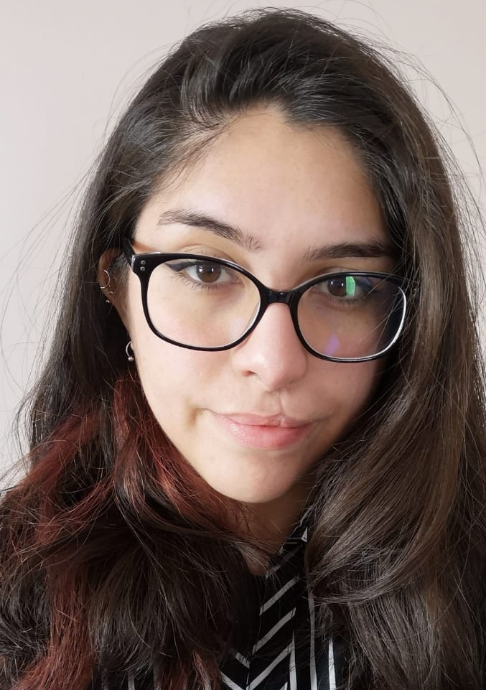
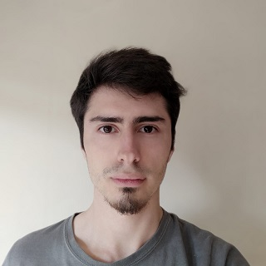
Integrantes
Cristóbal Olave Herrera
Aldana Bravo Saldivia
Ernesto Nicolas Lagos
Jefe de Proyecto: Vicente Andrés Díaz Quezada v.dazquezada@uandresbello.edu

Slide 3
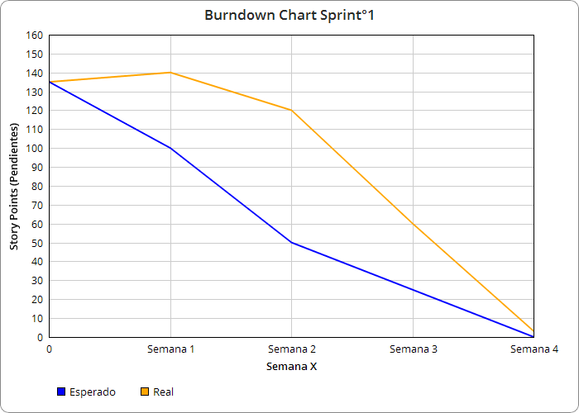
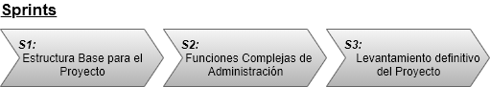
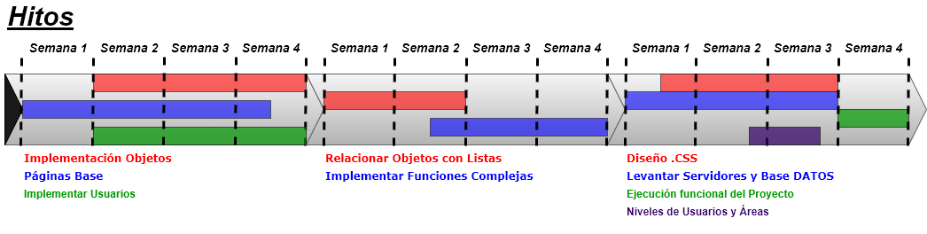
Dashboard
¿Qué es este Proyecto?
Aplicación de administración y almacenamiento de Datos
N° de Historias: 15
2 EN DESARROLLO
9 COMPLETADAS
[Relacionados a Implementar Objetos & Pagina Base]
Estado Actual
Positivo: Estructura Base del Proyecto Completada
Negativo: Falta de Funciones Complejas en Desarrollo
4 NO INICIADAS
[Funciones Complejas de Código & Listas]
Visualizar, Agregar, Modificar o Eliminar Objetos
Inicio Proyecto: 2020-04-09
Termino Proyecto: 2020-11-23
Último Build: 2020-09-28
Estado: PASS
Automatización de Pruebas: 90%
Cobertura de las Pruebas: 90%
Defectos Totales: 1
Informes Semanales: 4 Historias y Puntaje Total: 291

